Slide 1
第三章
灰度变换与空间
滤波
国外电子与通信教材系列
数字图像处理（第四版）

Slide 2
01
背景

Slide 3
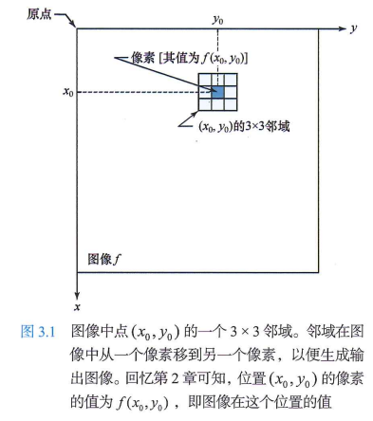
灰度变换和空间滤波基础
本章中讨论的空间域处理基于表达式
g(x,y)=T[f(x,y)]
式中，f(x,y)是输入图像，g(x,y)是输出图像，T是在点(x,y)的一个邻域上定义的针对f的算子。 图3.1是式(3.1)在单幅图像上的基本实现。

Slide 4
02
一些基本的灰度变换函数

Slide 5
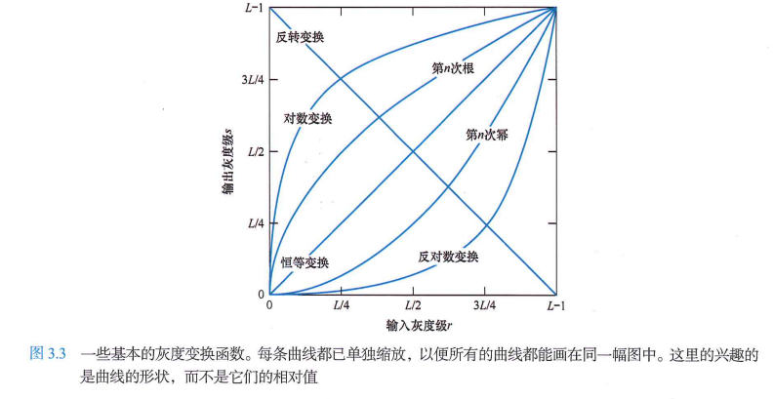
图像反转
使用图3.3所示的反转变换函数，得到的灰度级在区间[0,L-1]内的反转图像的形式为s=L-1-r 采用这种方式反转图像的灰度级，会得到类似于照片底片的结果。

Slide 6
对数变换
图3.3中的对数变换的通式为s=clog(1+r) 式中，c 是一个常数，并假设r≥0。图3.3中对数曲线的形状表明，这个变换将输入中范围较窄的低灰度值映射为输出中范围较宽的灰度级。
例如，注意区间[0,L/4]中的输入灰度级是如何映射到区间[0,3L/4]中的输出灰度级的。相反，输入中的高灰度值则被映射为输出中范围较窄的灰度级。我们使用这类变换来扩展图像中的暗像素值，同时压缩高灰度级值。反对数(指数)变换的功能正好相反。

Slide 7

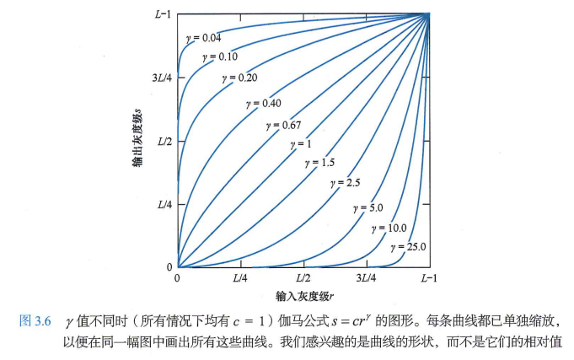
幂律(伽马)变换
幂律变换的形式为
式中， c 和y 是正常数。考虑到偏移(即输入为0时的一个可度量输出),有时也将式(3.5)写为 s=c(r+ε)。然而，偏移通常是显示校准问题，因此在式(3.5)中可以忽略不计。图3.6是γ为不同值时r和s的关系曲线。

Slide 8
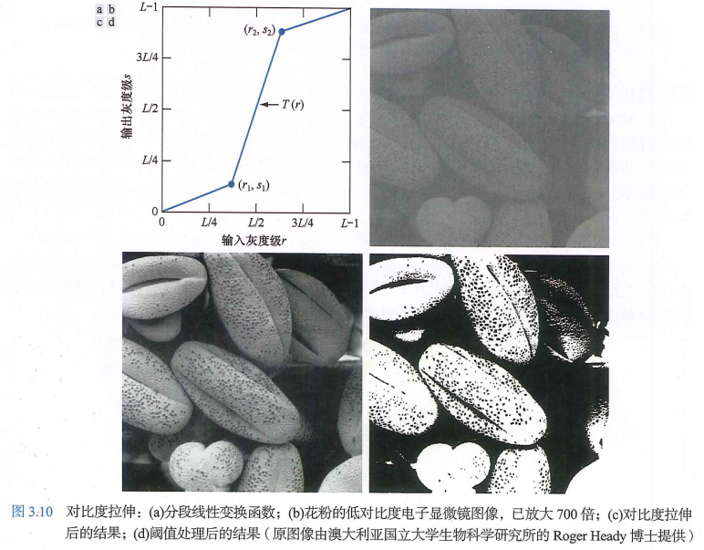
分段线性变换函数
1.对比度拉伸
图 3.10(a)是用于对比度拉伸的一个典型变换。图 3.10(b)显示了一幅低对比度的8比特图像。图 3.10(c)显示了令(r1,s1)=(rmin,0)和(r2,s2)=(rmax,L-1)时得到的对比度拉伸结果。图3.10(d)是使用阙值处理函数后的结果，其中(r1,s1)=(m,0)和(r2,s2)=(m,L-1),m 是图像中的平均灰度级。

Slide 9
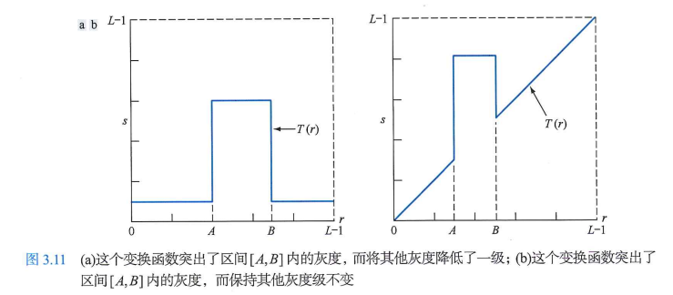
分段线性变换函数
2. 灰度级分层
这种变换[见图3.11(a)]产生一幅二值图像。另一种方法基于图3.11(b)中的变换，使期望的灰度范围变亮(或变暗),但保持图像中的其他灰度级不变。

Slide 10
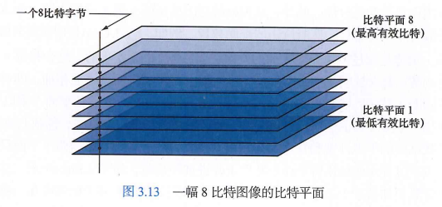
分段线性变换函数
3. 比特平面分层
像素值是由比特组成的整数。例如，在一幅256 级灰度图像中，图像值是由8比特(1字节)组成的。如图 3.13所示，8 比特图像可视为由8个1 比特平面组成，其中平面1包含图像中所有像素的最低有效比特而平面8包含所有像素的最高有效比特。

Slide 11
03
直方图处理

Slide 12
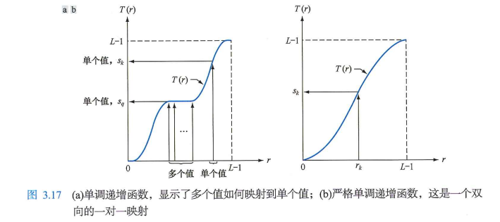
直方图均衡化
图3.17(a)显示了满足条件(a)和(b)的一个函数。这里，我们看到多个输入值映射到单个输出值并且仍然满足这两个条件是可能的。如图3.17(b)所示，要求T(r)严格单调可以保证逆映射是单值的(即映射在两个方向上是一对一的)。这是一个理论上的要求，它允许我们在本章后面推导一些重要的直方图处理技术。

Slide 13
直方图匹配(规定化)
如上节所述，直方图均衡化产生一个变换函数，它试图生成一幅具有均匀直方图的输出图像。希望自动增强图像时，这是一个值得考虑的较好方法，因为这种技术的结果是可以预测的，并且这一方法容易实现。
然而，在有些应用中使用直方图均衡化是不合适的。特别地，有时能够规定待处理图像的直方图形状是有用的。用于生成具有规定直方图的图像的方法，称为直方图匹配或直方图规定化。

Slide 14
局部直方图处理
迄今为止讨论的直方图处理方法都是全局性的，因为像素是由基于整个图像的灰度分布的变换函数修改的。这种全局性方法适合于整体增强，但当目的是增强图像中几个小区域的细节时，通常就会失败。
这是因为在这些小区域中，像素的数量对计算全局变换的影响可以忽略。解决方法是设计基于像素邻域的灰度分布的变换函数。

Slide 15



使用直方图统计量增强图像
直接从图像直方图得到的统计量信息可用于增强图像。令 r 是一个离散随机变量，它表示区间 [0,L- 1] 内的灰度值；令p(ri) 是对应于灰度值ri 的归一化直方图分量。如前所述，我们可将p(ri) 视为图像中出现灰度ri的概率的一个估计，由p(ri)可以得到图像的直方图。对于灰度级在区间[0,L-1] 内的图像，灰度值r相对于其均值m 的第n 阶矩定义为
式中，m为
均值是平均灰度的测度，而方差
(或标准差σ)是图像对比度的测度。

Slide 16
04
空间滤波基础

Slide 17
线性空间滤波的原理
线性空间滤波器在图像f和滤波器核 w 之间执行乘积之和运算。核是一个阵列，其大小定义了运算的邻域，其系数决定了该滤波器的性质。用于称呼空间滤波器核的其他术语有模板和窗口。我们使用术语滤波器核或核。
图3.28说明了使用3×3核进行线性空间滤波的原理。在图像中的任何一点(x,y)处，滤波器的响应g(x,y)是核系数和核所覆盖图像像素的乘积之和：

Slide 18
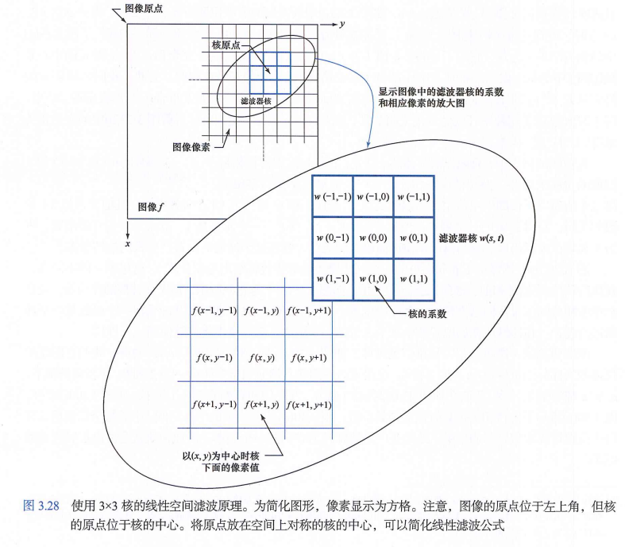
空间相关与卷积
图3.28 以图形方式说明了空间相关，式(3.31)给出了其数学描述。相关的运算过程如下：在图像上移动核的中心，并且在每个位置计算乘积之和。空间卷积的原理相同，只是把相关运算的核旋转了180°。因此，当核的值关于其中心对称时，相关和卷积得到的结果相同。旋转核的原因见下面的讨论。 要了解相关和卷积的不同之处，最好通过例子来说明。

Slide 19

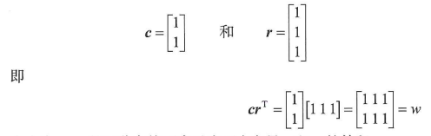
可分离滤波器核
如2.6节所述，若二维函数G(x,y) 可写为一维函数G₁(x) 和G₂(x) 的乘积，即G(x,y)=G₁(x)G₂(y), 则它是可分离的。空间滤波器核是一个矩阵，而可分离核是一个能够表示为两个向量的外积的矩阵。例如，2×3核
是可分离的，因为它可以表示为如下两个向量的外积：

Slide 20
空间域滤波和频率域滤波的一些重要比较
空间域处理和频率域处理之间的联系纽带是傅里叶变换。我们用傅里叶变换从空间域进入频率域，用傅里叶反变换返回空间域。这将在第4章中详细讨论。这里的重点是与空间域和频率域有关的两个基本性质：
1. 卷积是空间域滤波的基础，它等效于频率域中的乘法，反之亦然。
2. 空间域中振幅为A 的冲激，是频率域中值为A 的一个常数，反之亦然。

Slide 21
如何构建空间滤波器核
第一种构建滤波器的方法是根据其数学性质。例如，计算邻域像素平均值的滤波器会模糊图像。计算平均值类似于积分。
第二种构建滤波器的方法是对形状具有所需性质的二维空间函数进行取样。例如，下一节中将说明使用来自高斯函数的样本可以构建加权平均(低通)滤波器。这些二维空间函数有时是作为频率域中规定的二维滤波器的傅里叶反变换生成的。
第三种构建滤波器的方法是设计具有规定频率响应的空间滤波器。这种方法基于前一节讨论的概念，属于数字滤波器设计范畴。

Slide 22
05
平滑(低通)空间滤波器

Slide 23
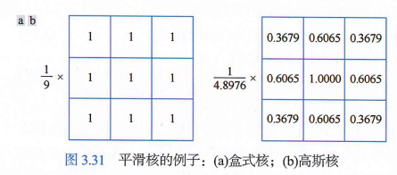
盒式滤波器核
最简单的可分离低通滤波器核是盒式核，其系数的值相同(通常为1)。名称“盒式核”来自一个常量核，以三维方式查看它时，它类似于一个盒子。图3.31(a)中显示了一个大小为3×3盒式滤波器。

Slide 24
低通高斯滤波器核
盒式滤波器由于简单，因此适合于快速试验，并且它们通常会产生视觉上能够接受的平滑结果。希望减少边缘平滑的效应时，它们也是很有用的(见例3.13)。然而，盒式滤波器的一些局限性使得它们很难用于许多应用中。
例如，散焦透镜通常被建模为低通滤波器，但盒式滤波器对透镜模糊特性的近似能力较差(见习题3.33)。另一个限制是，盒式滤波器往往会沿垂直方向模糊图像。在涉及精细细 节或具有强几何分量的图像的应用中，盒式滤波器的方向性往往会产生我们不希望的结果(例3.13说明了这个问题)。这只是不适合使用盒式滤波器的两个应用。

Slide 25
统计排序(非线性)滤波器
统计排序滤波器是非线性空间滤波器，其响应基于滤波器所包含区域内的像素的排序(排序)。 平滑是将中心像素的值替代为由排序结果确定的值来实现的。这类滤波器中最知名的滤波器是中值滤波器，中值滤波器用中心像素的邻域内的灰度值的中值替代中心像素的值(计算中值时包括中心像素的值)。
中值滤波器对某些类型的随机噪声提供了优秀的降噪能力，与类似大小的线性平滑滤波器相比， 中值滤波器对图像的模糊程度要小得多。存在冲激噪声(有时我们把以白点和黑点形式叠加到图像上的冲激噪声称为椒盐噪声)时，中值滤波器尤其有效。

Slide 26
06
锐化(高通)空间滤波器

Slide 27
基础
数字函数的导数是用差分来定义的。定义这些差分的方法有多种，但一阶导数的任何定义都要满足如下要求：
1. 恒定灰度区域的一阶导数必须为零。
2. 灰度台阶或斜坡开始处的一阶导数必须非零。
3. 灰度斜坡上的一阶导数必须非零。

Slide 28
基础
类似地，二阶导数的任何定义都要满足如下要求：
1. 恒定灰度区域的二阶导数必须为零。
2. 灰度台阶或斜坡的开始处和结束处的二阶导数必须非零。
3. 灰度斜坡上的二阶导数必须为零。
由于我们正在处理的数字量的值是有限的，因此最大可能的灰度变化也是有限的，变化发生的最短距离是相邻像素间的距离。

Slide 29

使用二阶导数锐化图像 拉普拉斯
本节讨论二阶导数的实现及其在图像锐化中的应用。这种方法包括首先定义二阶导数的离散公式，然后在这个公式的基础上构造一个滤波器核。类似于3.5节介绍的高斯低通核，这里我们的兴趣是各向同性核，这种核的响应与图像中灰度不连续的方向无关。
可以证明 (Rosenfeld and Kak[1982]), 最简单的各向同性导数算子(核)是拉普拉斯，对于两个变量的函数(图像)f(x,y), 它定义为

Slide 30
钝化掩蔽和高提升滤波
从原图像中减去一幅钝化(平滑后的)图像，是20世纪30年代以来印刷和出版业一直用来锐化图像的过程。这个过程称为钝化掩蔽，它由如下步骤组成：
1. 模糊原图像。
2. 从原图像减去模糊后的图像(产生的差称为模板)。
3. 将模板与原图像相加。

Slide 31
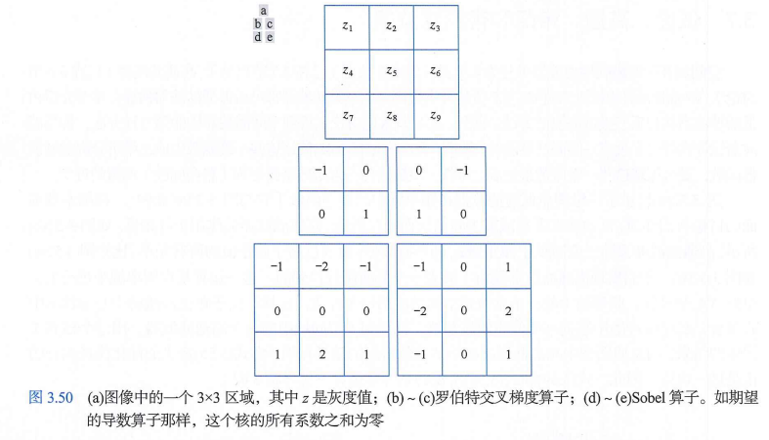
使用一阶导数锐化图像——梯度
图3.50(d)和(e)中的核称为 Sobel算子。在中心系数中使用权值2的原因是，强调中心的重要程度 来实现某种平滑(详见第10章中的讨论)。图3.50中所有核的系数之和都为零，因此它们对恒定灰度区域给出零响应，就像期望的导数算子那样。

Slide 32
07
低通、高通、带阻和带通滤波器

Slide 33
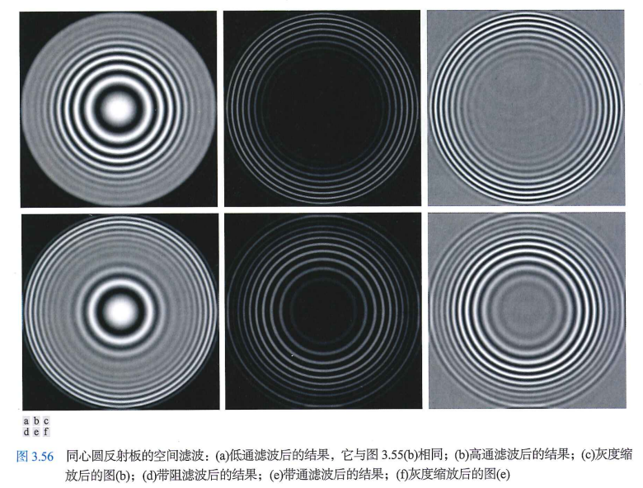
概述
图 3.56(d)显示了带阻滤波后的图像，其中中频带的衰减非常明显。最后，图 3.56(e)显示了带通滤波后的结果。这幅图像也有负值，因此图 3.56(f)中显示了其缩放图像。由于带通核是用单位冲激减去带阻核构建的，所以带通滤波器通过了被带阻滤波器衰减的频率。

Slide 34
08
组合使用空间增强方法

Slide 35
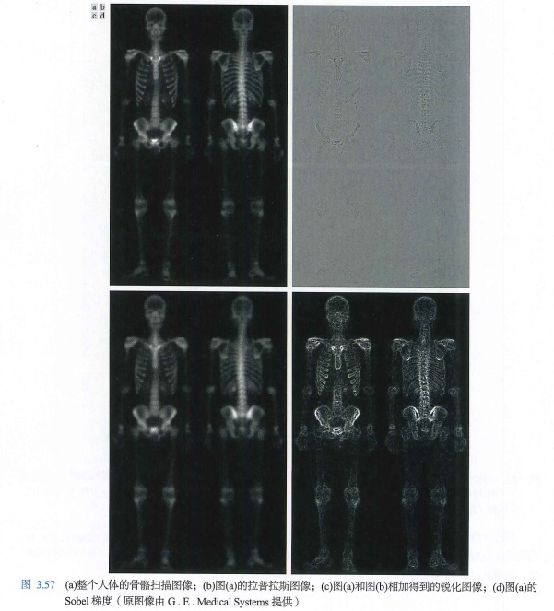
增强方法
图3.57(a)是整个人体骨骼的核扫描图像，用于检测诸如骨感染和肿瘤等疾病。我们的目的增强这幅图像，即锐化它并显示更多的骨骼细节。灰度级的狭窄动态范围和噪声含量，使得这幅图像难以增强。我们采用的策略是，使用拉普拉斯来突出细节，使用梯度来增强突出的边缘。

Slide 36
感谢观看，再见！
国外电子与通信教材系列
数字图像处理（第四版）

